Slide 1
o wikipediji in njenih sestrah za gorenjske knjižničarje
Miran Hladnik
Prosojnice za tole predavanje so dostopne preko Wikiverze na http://slovlit.ff.uni-lj.si/oddelki/slovenistika/mh/Wikipedija_za_bibliotekarje.pptx

Slide 2
Razložiti hočem, da ...
Wikipedija ni samo enciklopedija na spletu, ampak prostor, ki nas nagovarja k sodelovanju
je posvojitev Wikipedije nujna za naš jezikovni in kulturni obstoj, in
podati nekaj praktičnih napotkov za prve korake na Wikipediji in sorodnih spletiščih

Slide 3
Kaj je Wikipedíja?
Wikiji (< havajsko wikiwiki ’res hitro’) so žargonski izraz za skupek spletišč, ki so se z Wikipedijo v jedru pojavila 2001 in so vzorčna oblika sodobne pismenosti. Spleta ne vidijo le kot vira informacij, ampak kot prostor, kjer informacije oblikujemo in objavljamo sami, in to na svojo pobudo, brez želje po zaslužku, v sodelovanju z drugimi in zunaj inštitucij. Wikiji so metafora sodobne pismenosti in pozitivne utopične vizije prihodnje družbe.
Ta oblika distribuirane kooperativne omrežne produkcije znanja je deležna tako civilizacijskega navdušenja kot dvoma.

Slide 4
Wikiji neprofitne organizacije Wikimedije zajemajo
spletno enciklopedijo Wikipedijo
Wikivir (za stara besedila)
Wikiknjige (za naše knjige in priročnike)
Wikiverzo (za seminarje, projekte, predavanja)
Zbirko (za slikovno gradivo)
Wikislovar
...

Slide 5
Wikije uporabljajo tudi druga spletišča
Koropedija (koroška wikipedija)
Karl-May-Wiki
Butalopedija (brez besed :)
...

Slide 6
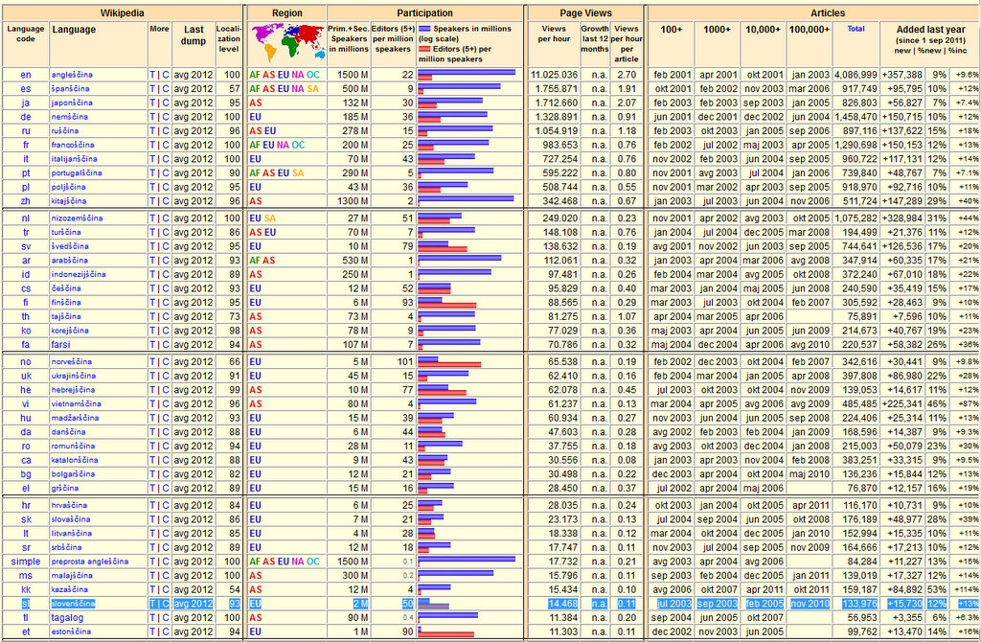
Kako se kaže pomembnost Wikipedije?
Jeziki tekmujejo med seboj glede na število in kvaliteto gesel na Wikipediji.

Slide 7
Civilizacijski kazalci
16. stol.: prevod biblije (slovenščina je bila na 11. mestu na svetu)
19. stol.: nacionalna epopeja ali véliki tekst (Prešernov Krst pri Savici)
90. leta 20. stol.: operacijski sistem Okna (slovenščina je na 30. mestu)
danes: število in kvaliteta člankov na Wikipediji (slovenščina lani na 38., letos na 39. mestu, v skupini vitalnih jezikov)

Slide 8
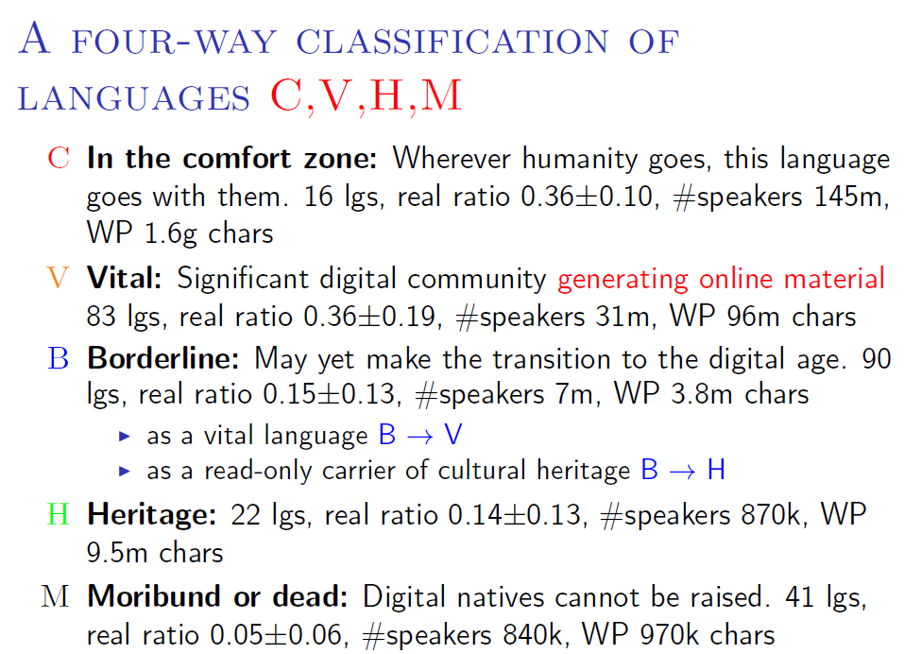
András Kornai, Language death (Videolectures)
16 velikih jezikov v comfort zone
85 vitalnih jezikov
90 jezikov z nejasno usodo
22 zgodovinskih jezikov
6000 umirajočih jezikov
S kvaliteto člankov na Wikipediji se meri vitalnost jezikov in njihova sposobnost preživetja. Jeziki brez wikiskupnosti so obsojeni na izumrtje.

Slide 9
Drugačnost Wikipedije
za njo ne stoji ne država ne mednarodne profitne družbe; slovenska Wikipedija nima nobenega zaposlenega
piscem ni za zaščito svojih avtorskih pravic
sem grejo ljudje zato, da bi kaj prispevali, ne samo da bi kaj vzeli
prispeva lahko vsakdo (emancipatornost, odgovornost)
uveljavlja sodelovanje namesto tekmovalnosti
mednarodna primerljivost
samorefleksivnost (pogovorna stran, historiat gesla)

Slide 10
Statistika
na Wikipediji je 286 jezikov = obstaja 286 nacionalnih Wikipedij (delež angleške je 21 % in pada)
skupaj 30 mio gesel (letni prirastek 3 milijone gesel); Britannica 228.000 gesel
uporaba: angleško 54 %, japonsko 10 %, nemško 8%, špansko 5 %, rusko 4 %, francosko 4 %, italijansko 3%
kaj je z ostalimi 6000 jeziki, ki se ne pišejo?

Slide 11
Slovenska Wikipedija
139.000 gesel od leta 2002 (prim. Enciklopedija Slovenije 1000, angleška Wikipedija 4.400.000 gesel)
registriranih je 109.000 slovenskih uporabnikov, tj. tistih, ki urejajo Wikipedijo (5 % populacije; približno toliko je Cobiss registriral tudi živih slovenskih avtorjev)
aktivnih uporabnikov je v enem mesecu 500 (0,025 % populacije); najbolj pridnih 20 prispeva 83 % vnosov
članek doživi povprečno 14 urejanj
trdo jedro slovenskih wikipedistov tvori 33 administratorjev prostovoljcev (med njimi tri ženske)

Slide 12
Nevarnosti za vogalom
vandalizem, npr. članek o Zdravljici 21. nov. 2010; odpravljen je bil še v isti minuti
diletantizem; odpravlja ga čim širši krog sodelavcev in angažma strokovnjakov (sami smo krivi, če na Wikipediji ne najdemo informacij s svojega področja ali če so te slabe!)

Slide 13
Wikipedija je blagoslov za Slovence, ker popravlja negativne poteze nacionalnega značaja
s principom dajanja (ne pa delitve)
s principom sodelovanja, kooperativnosti (ne pa tekmovanja in privoščljivosti)
s prostovoljnim zastonjkarstvom (ne pa s koristoljubjem)
z vpetostjo v svet (ne pa s samozadostnostjo)
z naslonitvijo na lastno pamet (ne pa z odvisnostjo od avtoritet)
s pluralnostjo (ne pa z ekskluzivnimi resnicami)
z odpovedjo avtorskemu napuhu
s potrpežljivostjo
z zavestjo o nedokončnosti in spreminjavem značaju znanja
Wikipedije, ki je v bistvu strašno občutljiv in ranljiv sistem, ne bi bilo brez optimističnega prepričanja, da so človekova dejanja v glavnem dobronamerna.

Slide 14
Kdo piše Wikipedijo?
posamezniki iz različnih strok, od gimnazijcev do upokojencev
študentje: študentski projekti, npr. Bibliotekarji o romanih
za bolje popisana področja nastanejo portali, npr. Portal:Literatura

Slide 15
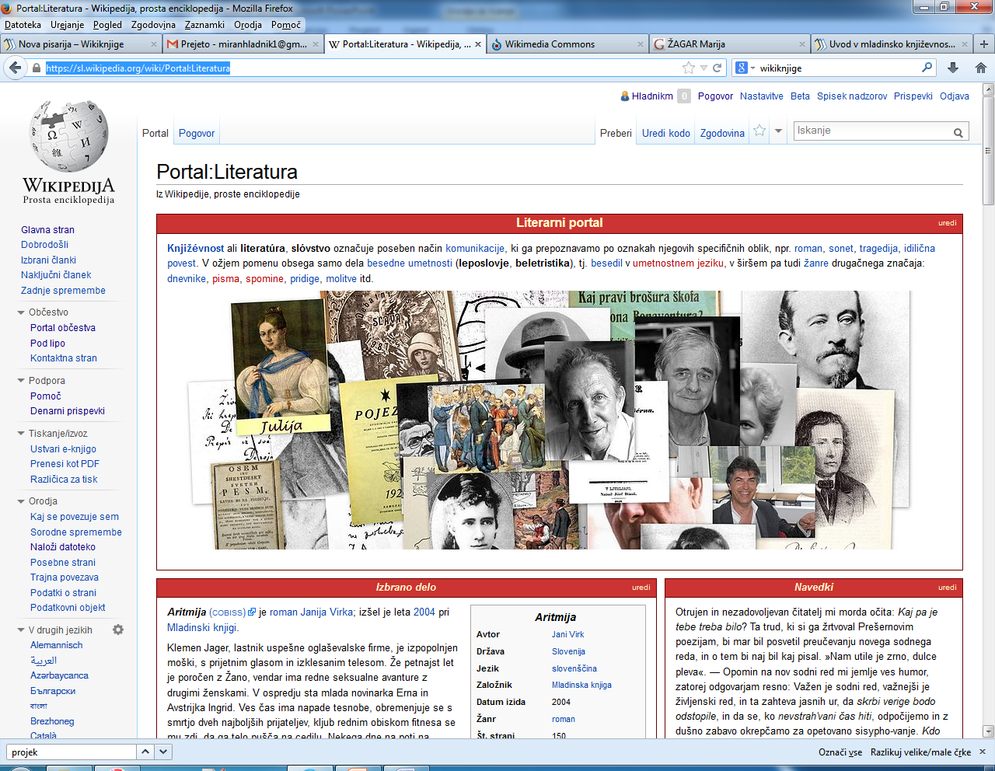
Portal:Literatura

Slide 16
Študentski projekti na Wikiviru
Slovenska leposlovna klasika 2007-
prirastek 4 mio besed/leto
podpora Ministrstva za kulturo
vir: dLib, Internet Archive
cilj: vpis v podatkovno zbirko Slovensko leposlovje na spletu

Slide 17
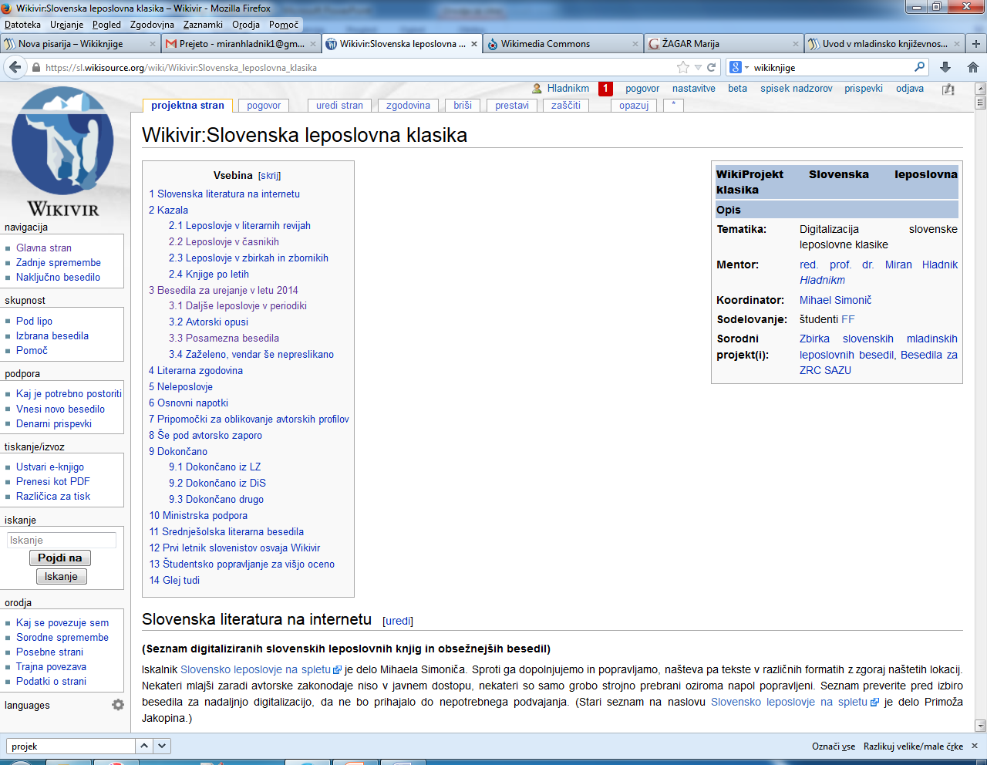

Slide 18
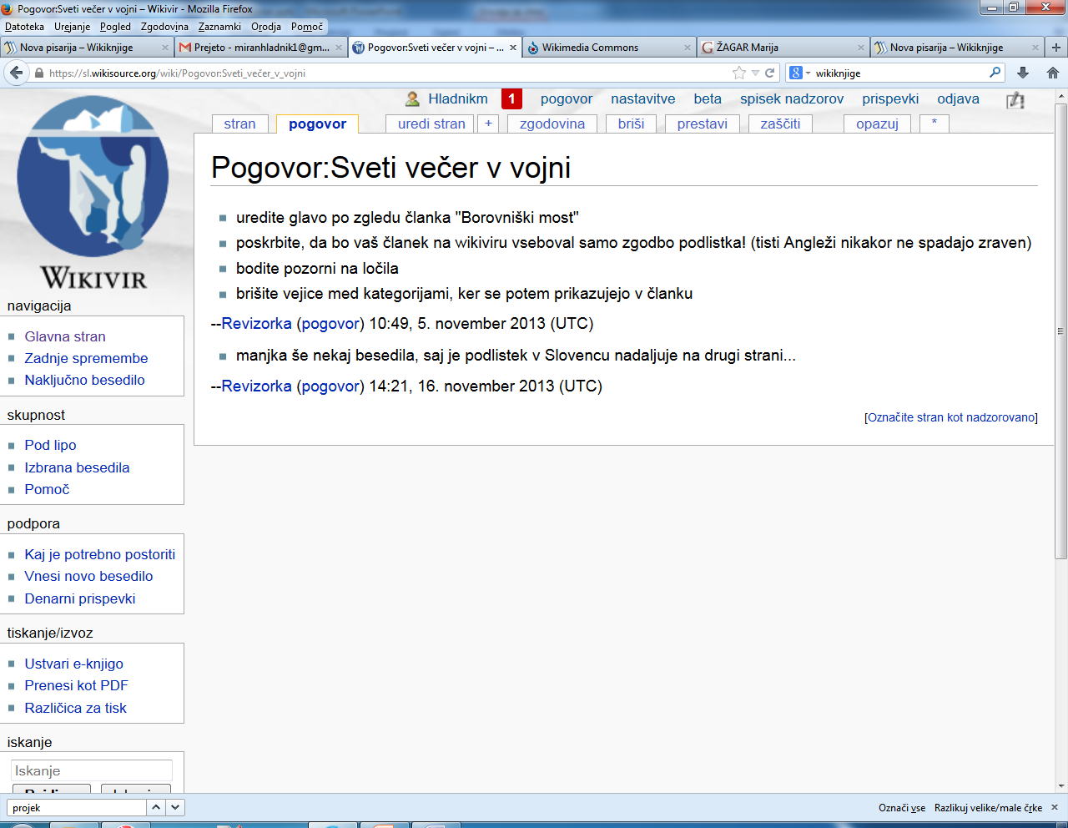
Pogovorna stran je za komunikacijo med seminaristi.

Slide 19
Učbeniki na Wikiknjigah
Nova pisarija (učbenik o spletnem pisanju v nastajanju)
Uvod v slovensko mladinsko književnost

Slide 20
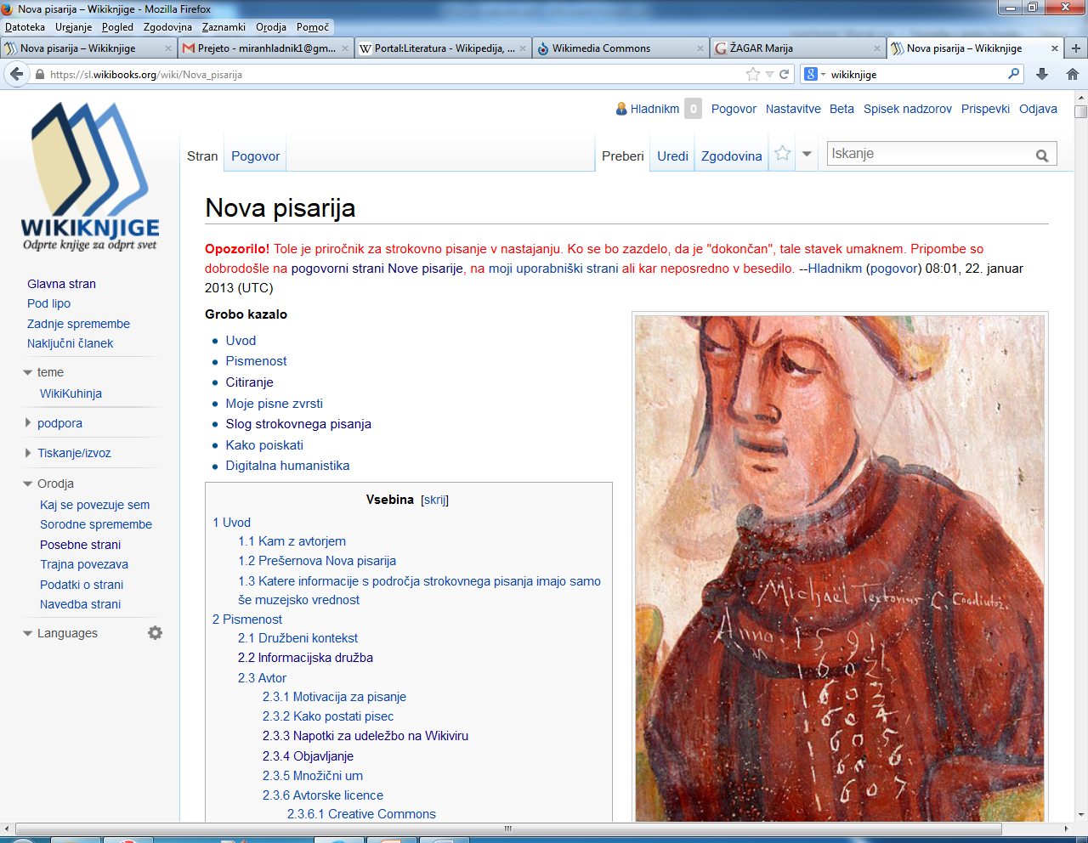

Slide 21
Večpredstavno gradivo na Zbirki (Wikimedia Commons)
postavljanje svojih fotografij v prosti dostop (open access)
licenciranje cc (creative commons)

Slide 22
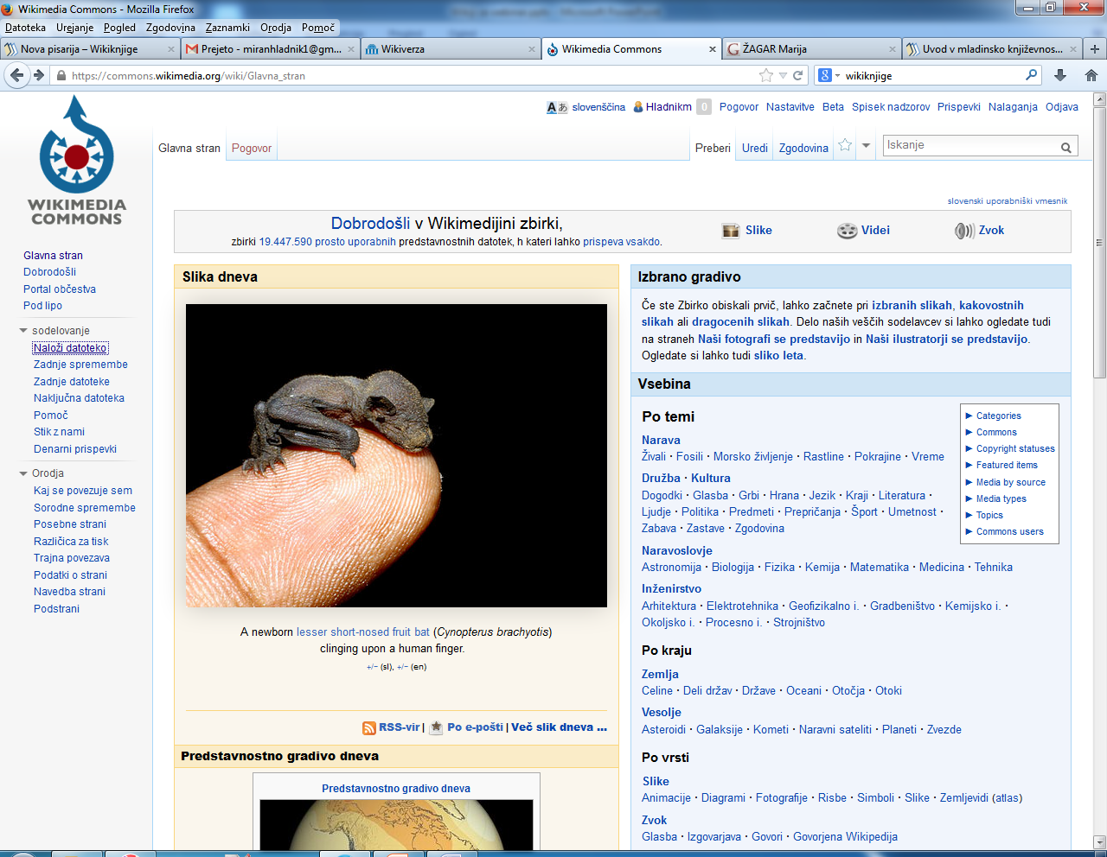

Slide 23
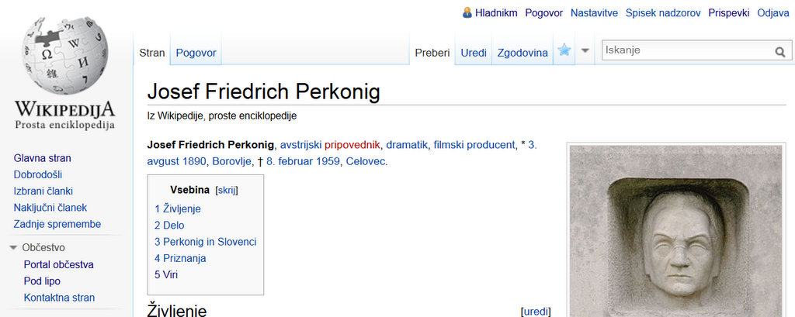
Sestavni deli članka
Članek (Stran, Preberi)
Pogovor (diskusija o uredniških dilemah)
Uredi oz. Uredi kodo
Zgodovina

Slide 24
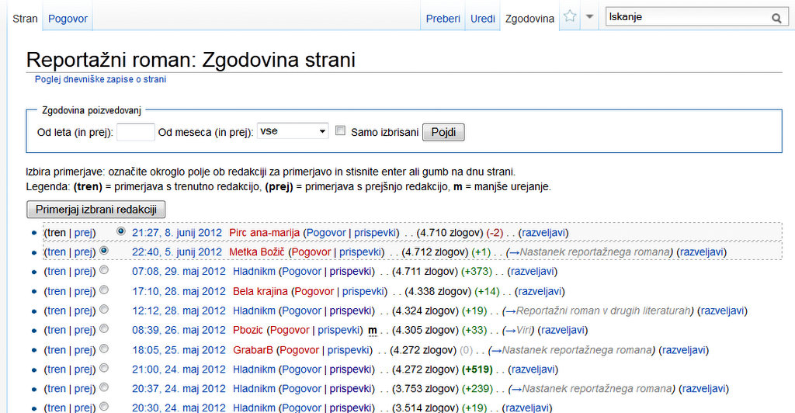
Zgodovina strani
Tu preverimo, kaj se je s člankom dogajalo in če ga slučajno ravno zdaj ne ureja že kdo drug.

Slide 25
V zgodovini strani je vsaka sprememba dokumentirana

Slide 26
Poglej, če obstaja geslo tudi v drugih jezikih
Pri priredbi člankov iz angleške Wikipedije se je treba izogibati suženjskega prevajanja. Prevajalnike uporabljamo samo za branje nepoznanih jezikov.
S klikanjem na drugojezična gesla se razkrije, v kolikšni meri je geslo nacionalno specifično.

Slide 27
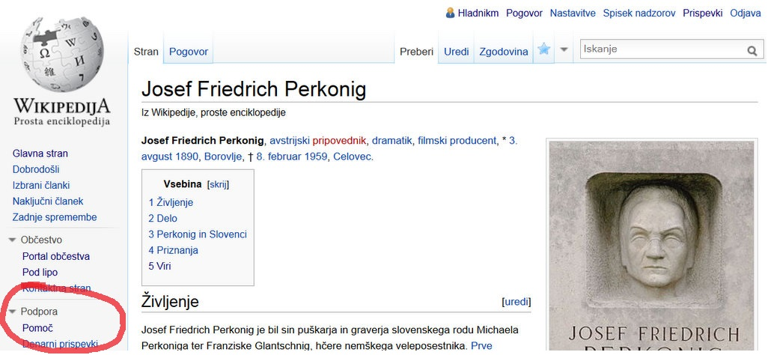
Kam po prvo pomoč?
Vadnica na Wikipediji

Slide 28
Pomoč > Kako se uredi stran
odstavek = prazna vrsta
enoto v seznamu napove zvezdica *
naslove delamo z enačaji ==xxxx==
ležeči tisk napravimo z dvema apostrofoma ’’xxxx’’, krepkega s tremi ’’’xxxx’’’
povezave napravimo z oglatimi oklepaji v [[Ljubljana|Ljubljani]]; modre povezave pripeljejo na že obstoječa gesla, rdeče kličejo k pisanju
sliko vstavimo preko menija

Slide 29
Principi člankov na Wikipediji
leksikonski slog oz. jedrnatost (anekdotičnost, informacije, ki za slovenskega bralca niso zanimive, ponavljanja, fraze)
soglasnost, sodelovanje, strpnost, tj. upoštevanje drugega
vrednostna nevtralnost (zato ne piši o samem sebi in se ne opredeljuj)
navajanje virov (tj. priznavanje predhodnih avtorjev)

Slide 30
Začetniške napake in nesporazumi
preintenzivno členjenje na odstavke (odstavek naj združuje vsaj tri povedi, sicer gre za naštevanje, ki zahteva uporabo seznamskih alinej)
mašila (tudi, še, poleg tega, potem, prav tako, kasneje, kot smo že zapisali ...)
prva oseba > tretja oseba
ne briši obstoječih informacij, ampak jih popravljaj in dopolnjuj
neenotnost citiranja
jeza, kadar nam kdo poseže v besedilo

Slide 31
Delavnica
prijavi se na Wikipedijo
preglej zgodovino strani, pogovorno stran, povezave na druge Wikipedije in kategorije na dnu članka
uredi stran
popravi pravopis in slog v naključnem članku
z [[ ]] označi potencialna gesla (osebnosti, inštitucije, pojme)
poenoti citiranje virov (pozor na nestična dvopičja!)
dodaj povezave na Cobiss
napiši samostojen članek na temo, ki jo poznaš, npr. o prebrani knjigi

Slide 32
Popravi obstoječi članek
Wikipedija:Portal občestva > Seznami nalog, npr.
Ivo Boscarol
Nadia Comăneci
Che Guevara
doberman
cerkev svetega Kancijana, Kranj

Slide 33
Poenoti citiranje virov v članku o Matiji Čopu
manjka avtor France Kidrič, ki je podpisal 12 strani obsežni članek Čop Matija v SBL
na koncu vsake enote je pika
samostojne publikacije so ležeče
postavljanje imena za priimek in letnice na začetek je nesmiselno
namesto vezajev pomišljaji
naj pristavim svoj piskrček: navodila za citiranje na spletu so v knjigi Nova pisarija, ki nastaja na Wikiknjigah

Slide 34
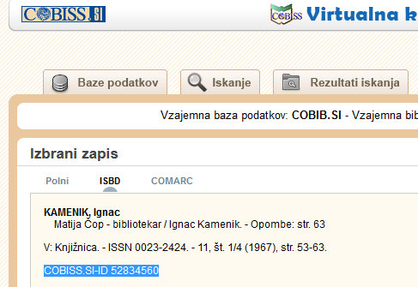
Dodaj povezavo na Cobiss
prej
Kamenik, I. (1967)1/4. Matija Čop - bibliotekar. Revija Knjižnica.11., str. 53-63.
popravljeno
Ignac Kamenik: Matija Čop – bibliotekar. Knjižnica 11/1–4 (1967). 53–63. {{COBISS|ID=52834560}}

Slide 35
Napiši samostojen članek o prebrani knjigi
na seznamu nominirancev za nagrado kresnik izberi naslov, ki je rdeč, npr.
Gabriela Babnik, Sušna doba
Tadej Golob, Svinjske nogice
Rudi Šeligo, Izgubljeni sveženj
za zgled si vzemi katero od gesel, ki so ga sestavili študentje bibliotekarstva pri projektu Bibliotekarji o romanih
svoj novi članek dodaj v čim več kazal

Slide 36
Zakaj prispevati na Wikipedijo?
zaradi zaslužka?
zaradi napredovanja v službi?
ker je delo na Wikipediji človeku v veselje, veselje pa je tisto čustvo, zaradi katerega smo radi na svetu
ker je za javno dobro

Slide 37
Tako, šole je konec!

